Slide 1








Thứ ........ ngày ....... tháng ...... năm 2022
CHỦ ĐỀ 2: TRƯỜNG HỌC
Tiết 2

Slide 2
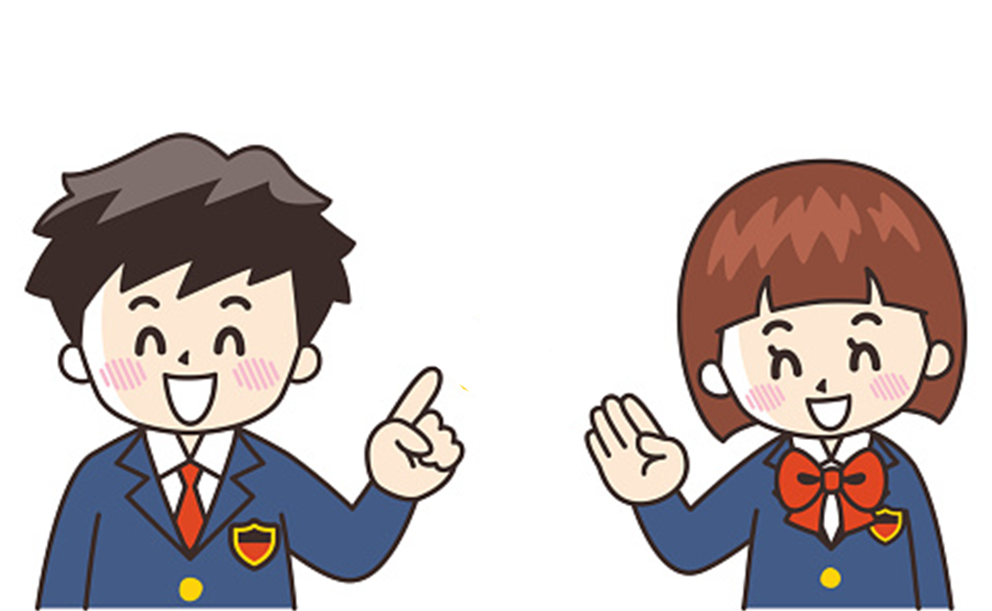
1. Ý nghĩa của các hoạt động kết nối nhà trường với xã hội.

Slide 3

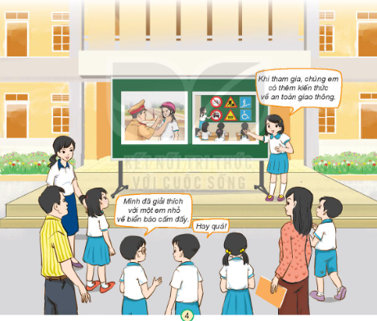
Quan sát tranh và cho biết
THẢO LUẬN NHÓM ĐÔI
Nêu tên và địa điểm tổ chức hoạt động?
Nêu ý nghĩa và nhận xét của em về sự tham gia của các bạn trong hoạt động đó?

Slide 4










Đối với trường học thì việc được học an toàn giao thông đã được phổ biến nhưng việc thực hiện thì chưa được cao.
Tai nạn do giao thông làm thiệt hại đến tiền, của của gia đình, xã hội gây cho con người cuộc sống khó khăn, vất vả cơ cực.

Slide 5
Cô mong rằng qua hoạt động học tập hôm nay, các em hãy nâng cao sự hiểu biết và ý thức văn hóa giao thông khiến tai nạn giao thông không còn là mối đe dọa cho xã gia đình và xã hội.

Slide 6
Trò chơi: Ai nhanh, ai đúng

Slide 7









Slide 8
2. Chia sẻ với người thân và cảm nhận khi tham gia hoạt động kết nối với cộng đồng

Slide 9



Chia sẻ những hoạt động kết nối cộng đồng mà em tham gia?
Nói cảm nghĩ của em khi thực hiện những việc làm này
Thảo luận
nhóm 4

Slide 10
